Slide 1
令和７年３月17日（月） 第４回 地震津波災害対策等検討部会 | 資料３
災害シナリオについて

Slide 2
災害シナリオによる対応の方向性
＜課題１＞関心・リスク認識が低い
そもそも防災対策の必要性を認識していない
被害想定の推計値だけでは、個人の生活や社会への影響がいつまで・どうなるかイメージできない
＜対応１＞被害（リスク）を認識する
近年の災害体験や他府県の災害事例、災害に関する報道を反映し、身近に感じてもらう
地震直後から時間の経過とともに生活の変化をイメージできるよう被害の全体像を示す
＜課題２＞防災対策につながらない
必要性は感じているが、行政が対応すれば良い
または、具体的に何をすればよいのか分からない
＜対応２＞防災対策の必要性を理解する
公助だけでは限界があり、自助・共助の必要性を示す
自らできる防災対策の内容や効果を例示する
＜課題３＞被災状況が多岐にわたる
様々な生活様式があり、場所・時間、季節・対策の有無などで被災状況は変わる
主体は個人だけでなく、行政、企業、地域など様々なシナリオ展開があり、すべてをフォローできない
＜対応３＞防災行動を実行する
主体、場所、時間などを変え、複数のシナリオを作成し、多様な被害状況を例示する
防災行動によって被害を軽減できることを示す（自主行動を促す仕掛（ナッジ））
1

Slide 3
災害シナリオの作成
地震や津波による被害の状況がどのように変化、復旧していくかを被害想定項目ごとに被害の様相を時系列で整理する。
時系列の被害状況に加え、どのような防災対策があるのかを例示する。
代表的な主体と場面を設定し、被害の様相と組み合わせ、災害シナリオを作成する。
被害の様相（時系列整理） 防災対策の例示
初動段階（発災直後～72時間）
応急段階（～１週間）
緊急復旧段階（～１か月）
本格復旧段階（１か月～）
自助・共助・公助
事前の備え、発災後の対応
主体
人
企業
自治体 など
場面
南海トラフ巨大地震、直下型地震
被害の状況
季節、時間、場所
2

Slide 4
本日ご議論いただきたい内容
大阪府の特徴、過去災害、これまでの検討部会でのご意見を踏まえ
１ 災害シナリオの設定・見せ方の検討
シナリオにおいて着目する主体と場面（被害想定項目）について
シナリオの形式について
２ 被害の様相（時系列とりまとめ）
ハザードの想定（震度分布、津波浸水）や具体的な被害量は検討中だが、被害想定において伝えるべき内容について
➡被害想定項目ごとに伝えるべき内容をとりまとめた骨子作成
3

Slide 5
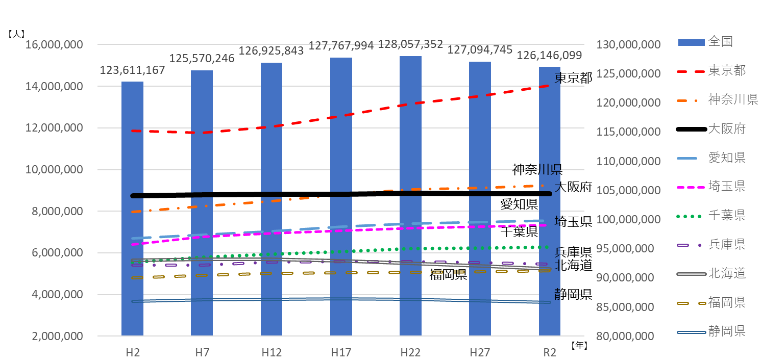
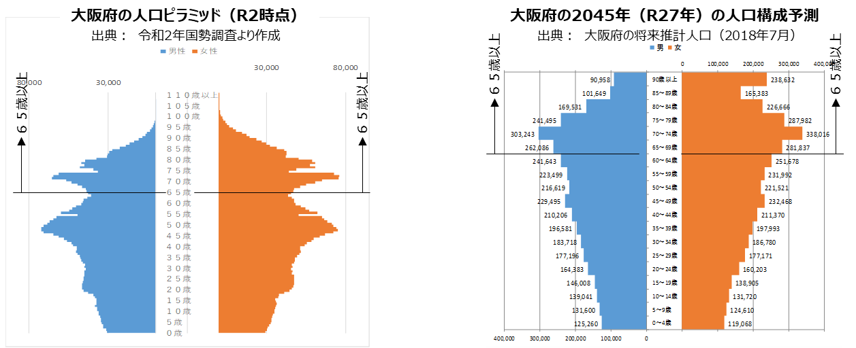
大阪府の特徴（人口推移・年齢構成）
人口は約880万人（R2時点）で全国3位であるが、平成27年からはやや減少している。
年齢構成は65歳以上人口の割合が年々増加。今後も65歳以上の人口は増加することが予測されている。
人口の推移（上位10都道府県）
4

Slide 6
大阪府の特徴（その他社会情勢の変化）
その他（第１回部会資料より）
②働き方の変化について
③一時的な人の流入
◇女性の就業率の増加。
◇コロナ過を機に定着しつつあるテレワークの普及。
◇来阪する旅行者が年々増加。
◇外国人旅行者も大きく伸びている。
昼間の時間帯にどこにいるかが変化しつつある。
土地勘や情報がない方への対応
多言語化などへの対応
避難所や帰宅（帰国）といった課題への対応
④建築物の変化について
⑤携帯・スマートフォンの普及について
◇建物棟数は減少しているが、戸数は増加。
◇建物の高層化が進んでいる。
◇携帯電話の契約数の増加。
◇とりわけ、スマートフォンの普及が著しい。
長周期地震動等による被害をどう反映するか
被害想定のおける通信被害の重要性
情報発信の方法等（SNS等）が大きく変化（多様化）
5

Slide 7
大阪府被害想定による被害の特徴
直下型地震、南トラ地震ともに府域全体で甚大な建物被害、人的被害が発生する。
南トラ地震では津波による死者数が最大13万人にもなるが、一方で、早期避難の場合、0.8万人まで減少する。
膨大な数の避難者の発生による避難所の混雑や食料、飲料水、生活物資の不足が想定される。
ライフライン被害による電力、燃料等のエネルギー不足、トイレ環境の悪化、多数の帰宅困難者の発生など
甚大な経済被害による企業への影響、復旧・復興の遅れなど
被害想定の概要（第１回検討部会資料1-1 一部修正）
項目 |  | 上町断層帯 地震（A） | 上町断層帯 地震（B） | 生駒断層帯 地震 | 有馬高槻 断層帯地震 | 中央構造線 断層帯地震 | 南海トラフ 巨大地震
震度 |  | ４～７ | ４～７ | ４～７ | ３～７ | ３～７ | ５弱～６強
建物全半壊棟数 |  | 全壊363千棟 半壊329千棟 | 全壊219千棟 半壊213千棟 | 全壊275千棟 半壊244千棟 | 全壊86千棟 半壊93千棟 | 全壊28千棟 半壊42千棟 | 全壊179千棟 半壊459千棟
死傷者数 |  | 死者13千人 負傷者149千人 | 死者6千人 負傷者91千人 | 死者10千人 負傷者101千人 | 死者3千人 負傷者46千人 | 死者0.3千人 負傷者16千人 | 死者134千人 負傷者91千人
罹災者数 |  | 2,663千人 | 1,515千人 | 1,900千人 | 743千人 | 230千人 | 1,915千人
避難所 生活者数 |  | 814千人 | 454千人 | 569千人 | 217千人 | 67千人 | 1,178千人
ライフライン | 停電 | 200万軒 | 60万軒 | 89万軒 | 41万軒 | 15万軒 | 234万軒
 | ガス供給 停止 | 293万戸 | 128万戸 | 142万戸 | 64万戸 | 8万戸 | 115万戸
 | 電話不通 | 91万加入者 | 42万加入者 | 45万加入者 | 17万加入者 | 8万加入者 | 142万件
 | 水道断水 | 545万人 | 372万人 | 490万人 | 230万人 | 111万人 | 832万人
経済被害 |  | 19.6兆円 | 12.1兆円 | 12.4兆円 | 4.5兆円 | 2.5兆円 | 28.8兆円
公表時期 |  | 平成19年3月 |  |  |  |  | 平成26年１月
6

Slide 8
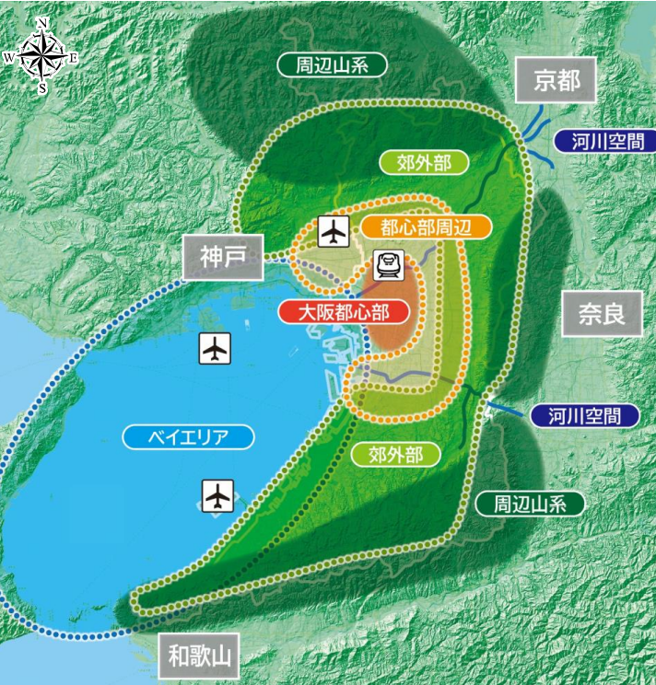
大阪府の特徴（地域別の特徴とリスク）
大阪都心部
概ねJR大阪環状線に囲まれたエリア及び新大阪駅周辺
ビジネス、商業、娯楽、居住機能などの多様な都市機能が集積
【リスクの特徴】
液状化、津波、帰宅困難、エレベーター閉じ込め、長周期地震動、繁華街、ターミナル駅、超高層オフィスビル、タワーマンション
都心部周辺
大阪市中心部から概ね15km圏に位置
多様な都市機能や地域資源が集積し、マンションも多い。
【リスクの特徴】
液状化、火災、帰宅困難、エレベーター閉じ込め、長周期地震動、繁華街、密集市街地、タワーマンション
郊外部
概ね大阪中央環状線周辺から、山間部に
至るまでの地域
都心部や周辺の主要都市へのアクセス性など利便性が高く、住宅が多く分布する。
【リスクの特徴】
火災、帰宅困難、急傾斜地、宅地造成地
沿岸部
大阪市から岬町に至る臨海部・沿岸部
埋立地や工業施設が分布。
【リスクの特徴】
液状化、津波、港湾施設等、危険物・コンビナート施設海抜ゼロメートル地帯
山間部（周辺山系）
各山系や周辺の農業空間を含む地域
木造戸建、高齢者が多い。
【リスクの特徴】
孤立集落、急傾斜地崩壊、堰堤・ため池決壊
7
出典：大阪のまちづくりグランドデザイン（大阪府・大阪市・堺市） R4.12

Slide 9
近年災害の特徴
No | 災害 | 特徴的な事象
1 | 東日本大震災 発生日時: 2011年3月11日 震源地: 宮城県沖 最大震度: 震度7 | 未曾有の大津波:想定を超える巨大な津波が発生し、沿岸地域に壊滅的な被害が発生。原子力災害が同時に発生し災害対応をより困難なものにした
 |  | 広域に及ぶ地震動：東北地方から関東地方にかけての広い範囲において，多数の全壊，半壊，一部破損等の被害が発生。 震源から遠く離れた首都圏や大阪府等で長周期地震動による大きな揺れが発生。
 |  | 大量の帰宅困難者：震度５強が観測された首都圏では、交通機関が不通となったため、大量の帰宅困難者が発生
2 | 熊本地震 発生日時: 2016年4月14日（前震）、4月16日（本震） 震源地: 熊本県熊本地方 最大震度: 震度7 | 複数回の地震による影響：いずれも震度7の前震と本震が続けて発生し、建物被害、人的被害、ライフライン、交通など甚大な被害。
 |  | 交通インフラの損傷：南阿蘇村において阿蘇大橋が崩落し､地域住民の生活に大きく影響
 |  | 地方公共団体の庁舎の被害：複数の市町村で災害対策の拠点となる庁舎が被災
３ | 大阪府北部地震 発生日時: 2018年6月18日 震源地: 大阪府北部 最大震度: 震度6弱 | 通勤困難、帰宅困難:通勤時間帯の発災であり、従業員の行動について 企業ごとの対応がまちまち ・ターミナル駅等で多くの滞留者が発生 ・駅から溢れた人で渋滞が発生
 |  | ブロック塀倒壊、家具の転倒：ﾌﾞﾛｯｸ塀の倒壊や家具の転倒などにより死傷者、一部損壊住宅が５万棟を超える
 |  | エレベーター閉じ込め：300件を越える閉じ込めが発生。救出には、1時間以上かかることも多かった
４ | 北海道胆振東部地震 発生日時: 2018年9月6日 震源地: 北海道胆振地方 最大震度: 震度7 | 大規模停電による混乱：日本で初めてとなるエリア全域に及ぶ大規模停電（ブラックアウト）が発生
 |  | 土砂崩れのリスク：多くの土砂災害が発生。死者を多く出した主な原因は土砂災害（がけ崩れや土石流等）によるもの
8

Slide 10
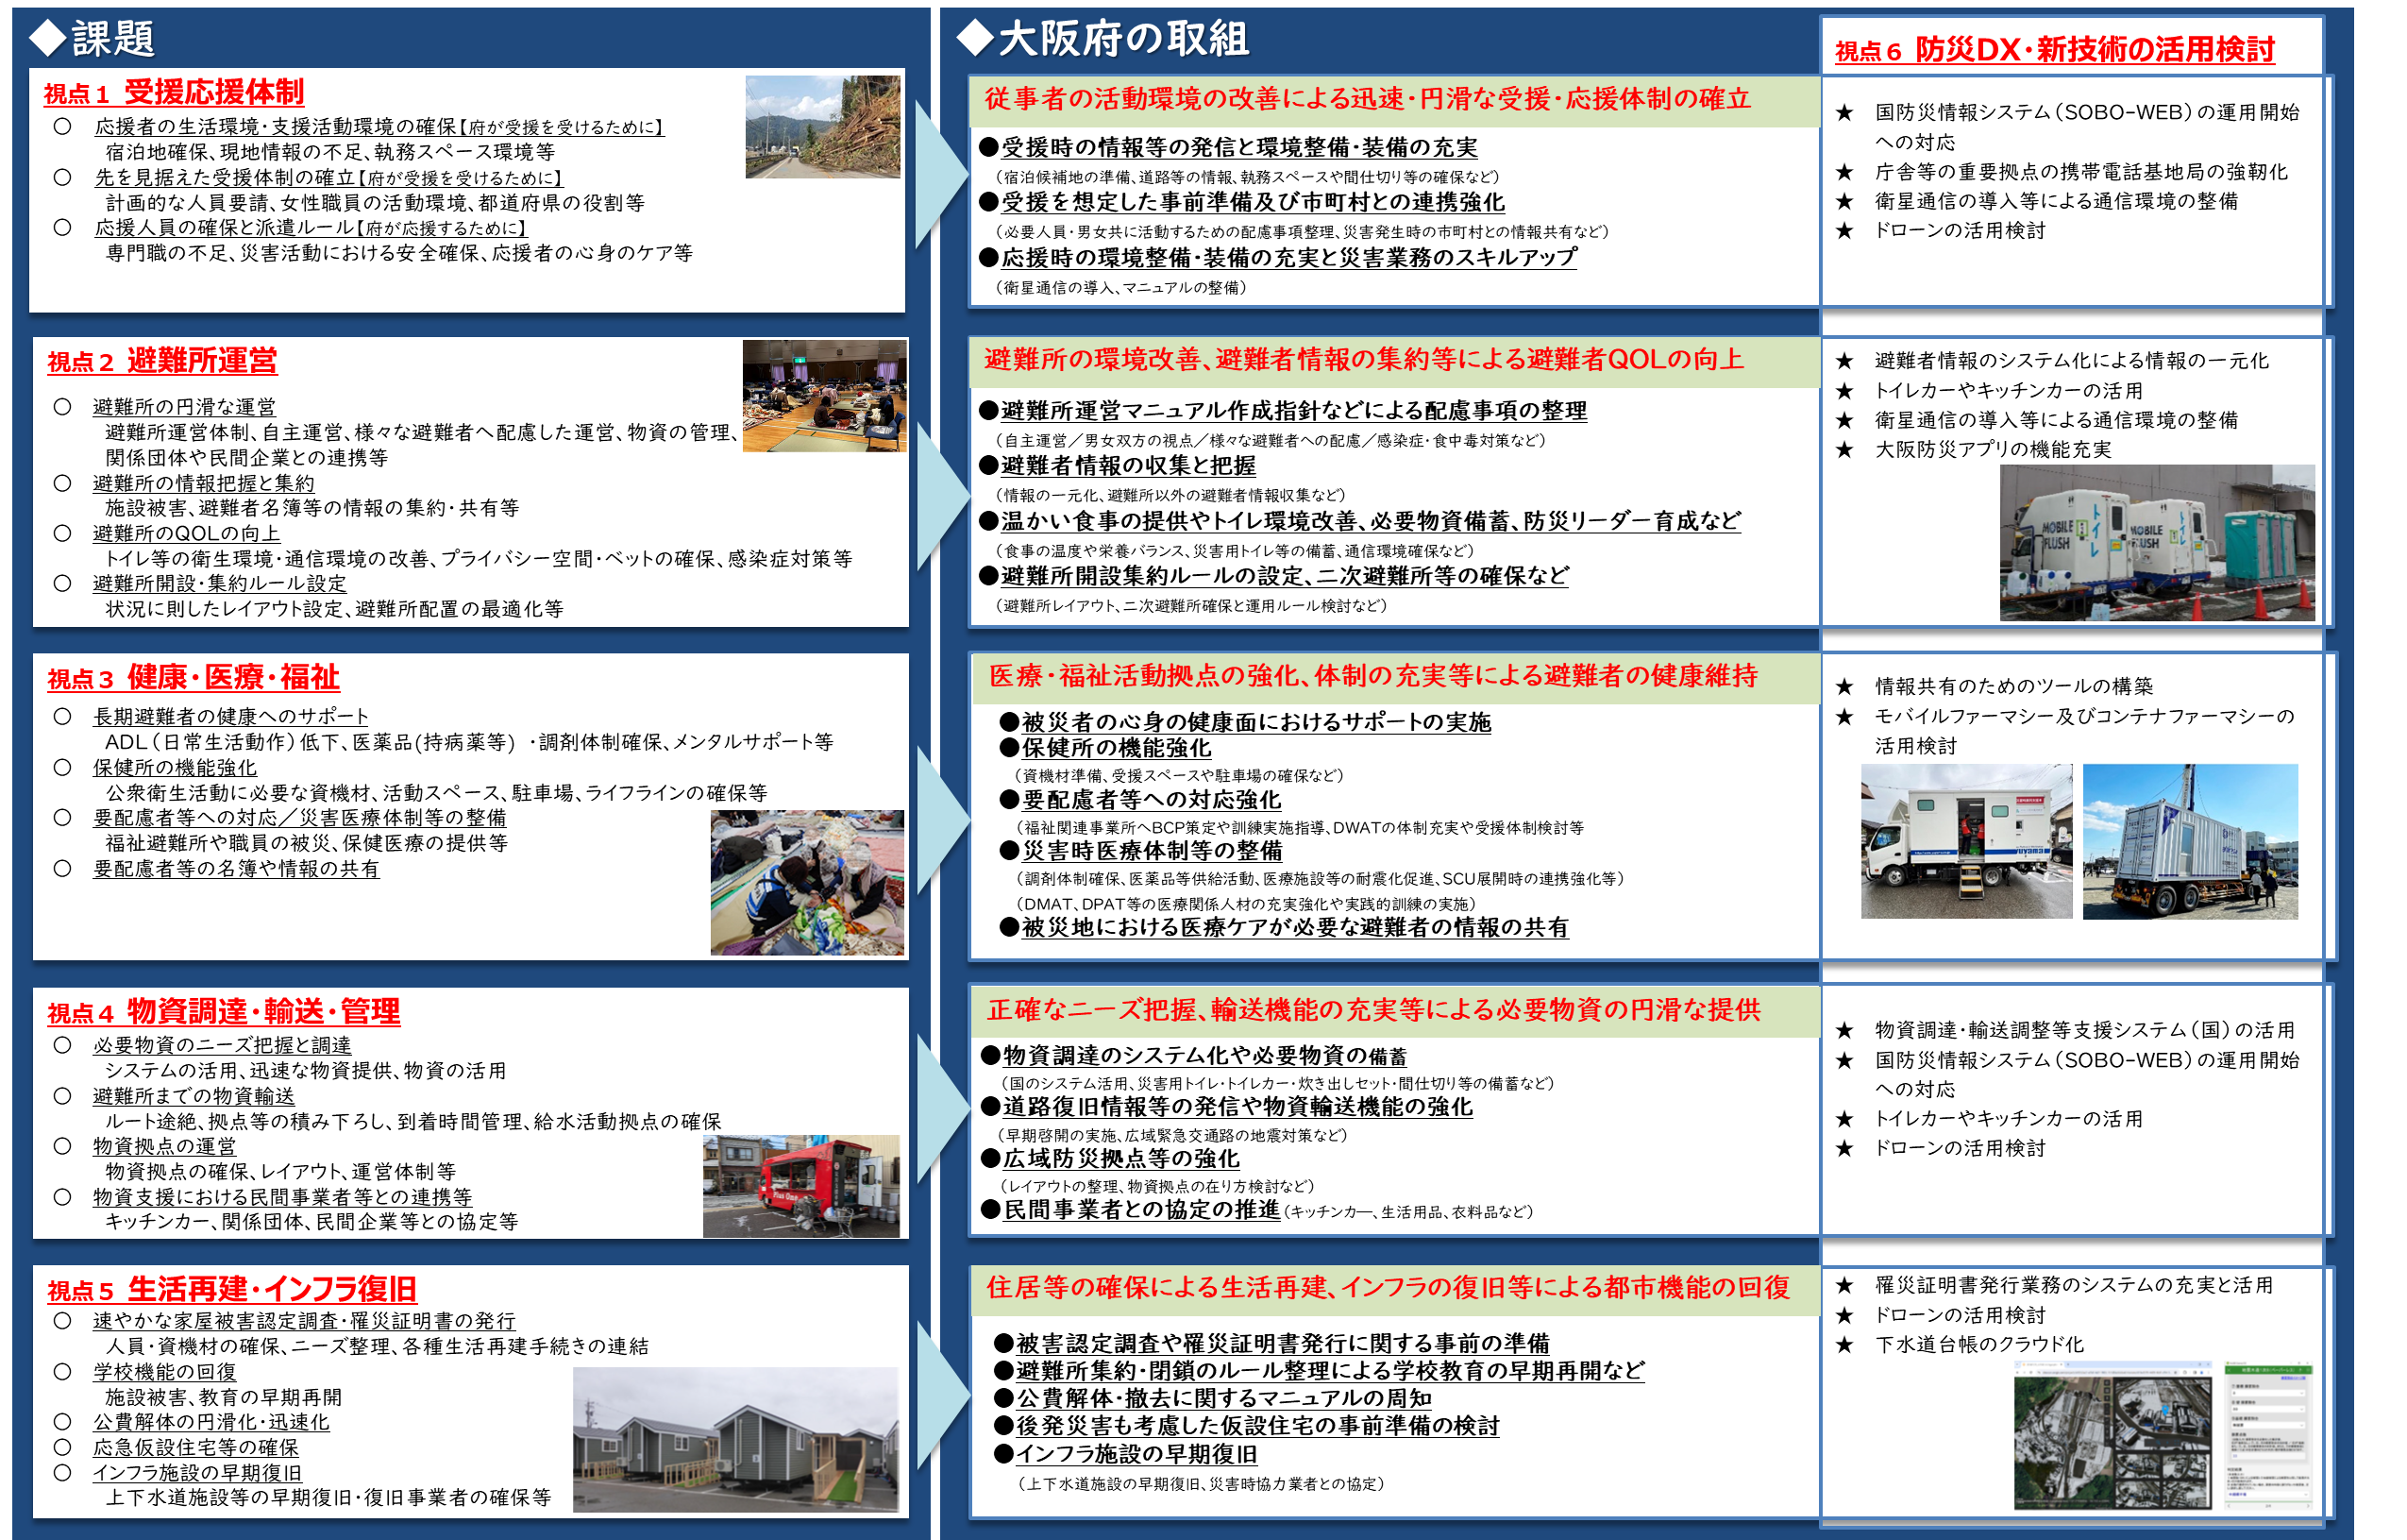
能登半島地震の振り返りを踏まえた災害対応力の強化
9

Slide 11

シナリオにおいて着目する主体・場面
主体
人物 | 単身大人
 | 家族大人
 | 子ども・学生
 | 要配慮者
 | 観光客
 | 外国人
 | 事業主
企業
自治体
場面
想定地震
南トラ
直下
地域・場所
都心部
都心部周辺
郊外部
沿岸部
山間部
学校・会社など外出先
想定時間
夏・冬
朝・昼・夜
主体と場面の組み合わせから、伝えるべき被害想定の内容（次ページ）を選定し、災害シナリオを作成する
10

Slide 12
シナリオにおいて着目する被害想定項目
（作成イメージ）
①人物を設定
例）家族大人
②場面を設定
例）南トラ、郊外部
夏の昼
③被害状況の選定
・揺れによる被害
・急傾斜地崩壊
・火災
・ブロック塀
・災害関連死
・上下水道
・電力、ガス、通信
・帰宅困難 など
④シナリオの作成
11
：重要な項目

Slide 13
災害シナリオの形式
（他府県の事例）
都市の様相、ライフライン、インフラの被害・復旧状況などを時系列にとりまとめた時系列型
「場所」「時間帯」「主人公」と「状況」を選ぶと何が起こるかを物語り風で説明するストーリー型
「家族構成」「地域特性」、「建物構造」などの状況を選択することで、オリジナルの被害想定を作成できる選択型
パンフレット（紙）もしくはホームページ上での閲覧
12

Slide 14
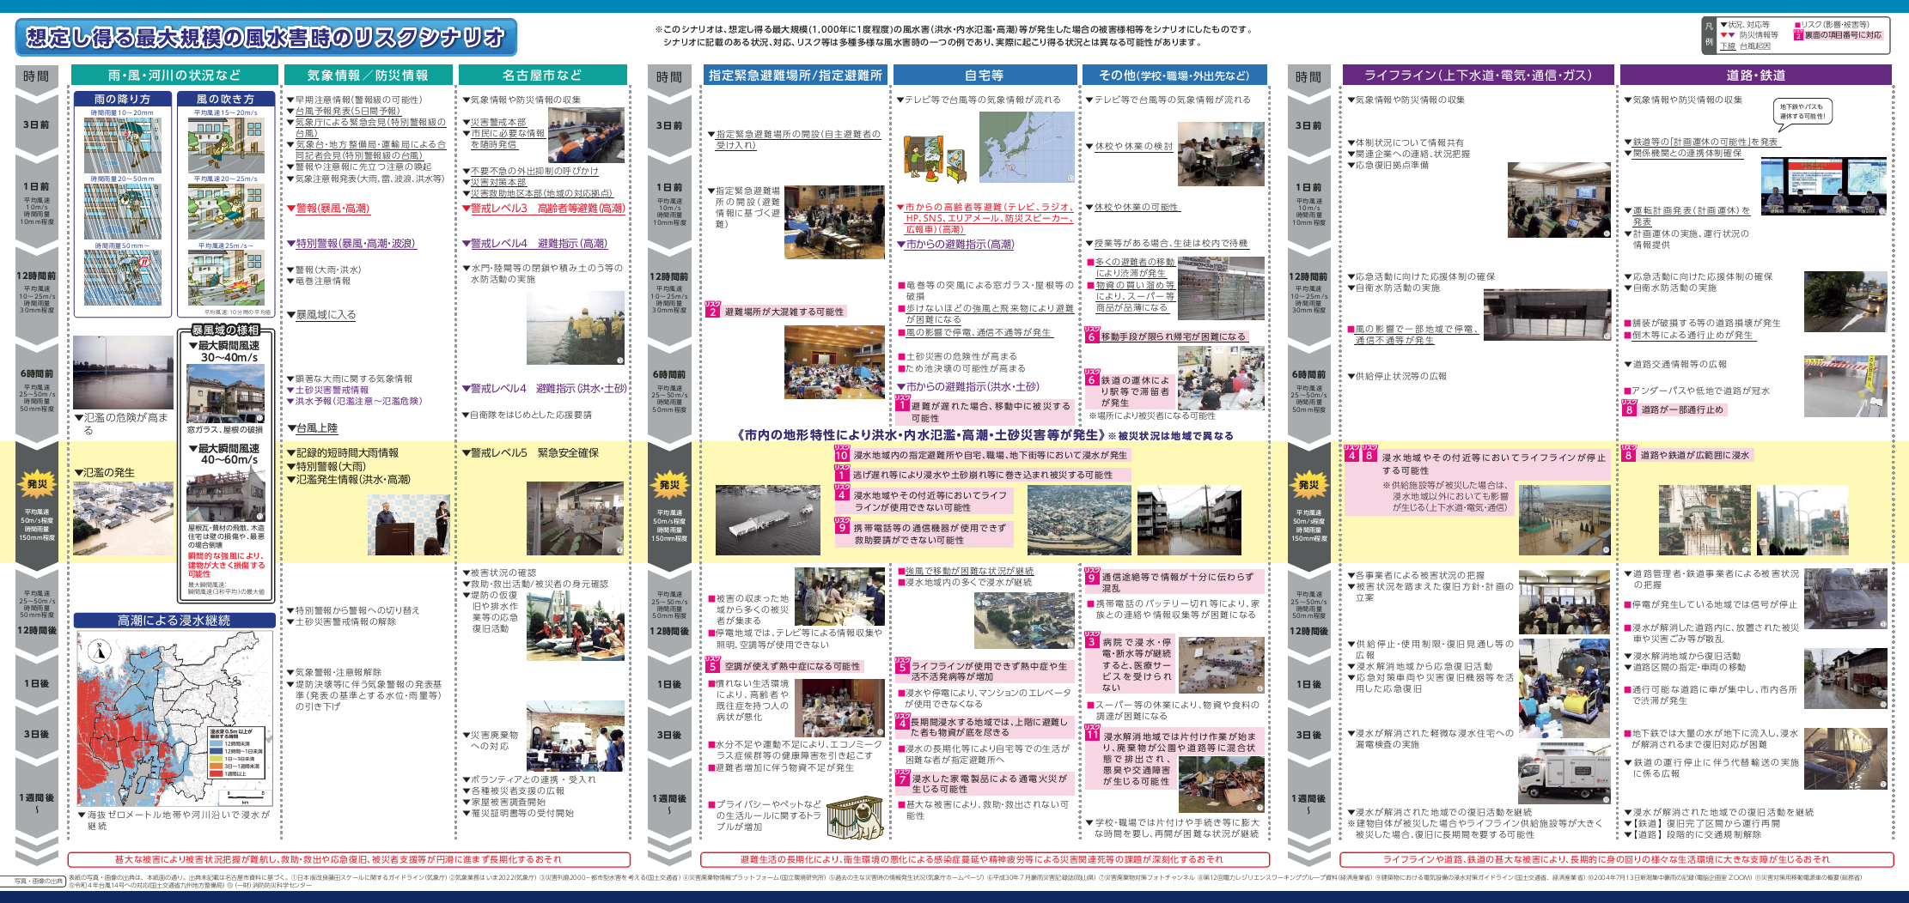
参考：名古屋市の事例（時系列型）
雨・風・
河川の状況
気象情報
防災情報
自治体の
対応
避難所
自宅
外出先等
ライフライン
道路・鉄道
13

Slide 15
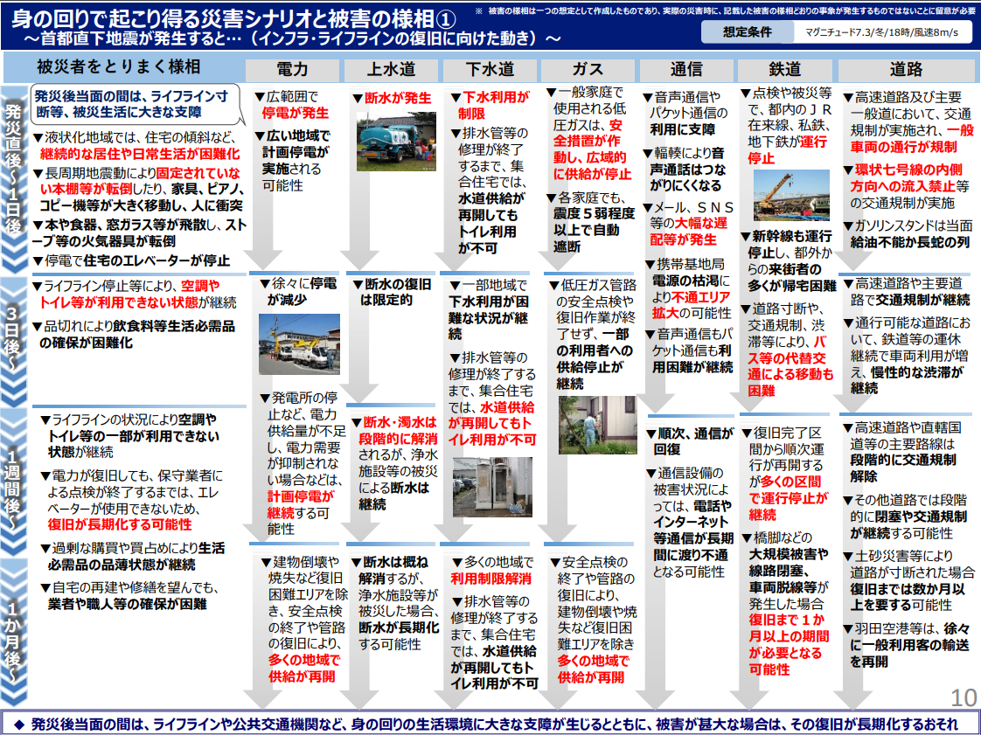
参考：東京都の事例（時系列型）
14

Slide 16
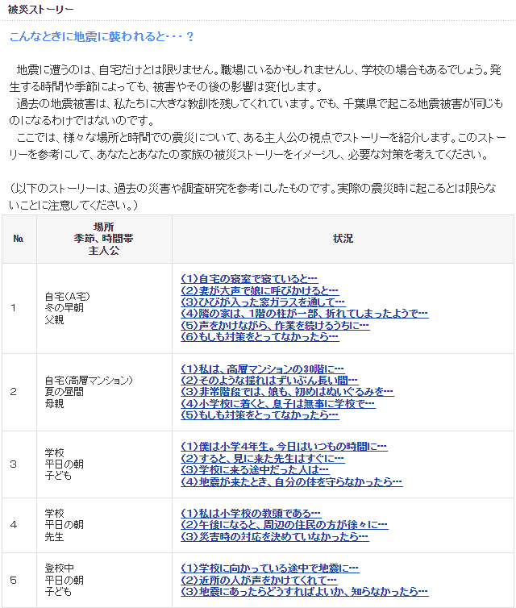
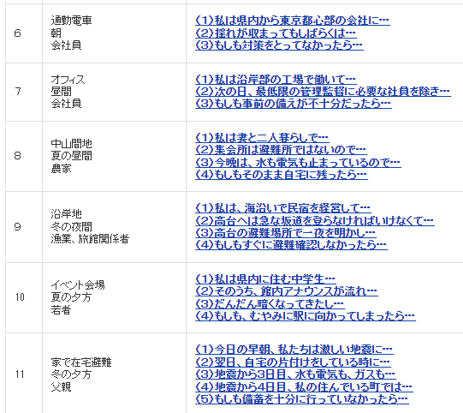
参考：千葉県の事例（ストーリー型）
15

Slide 17
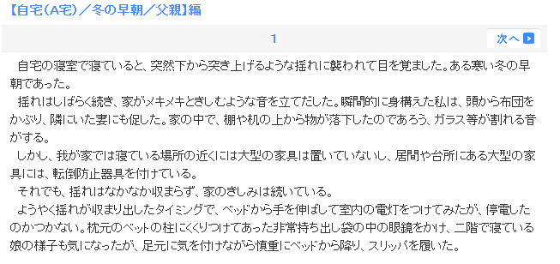
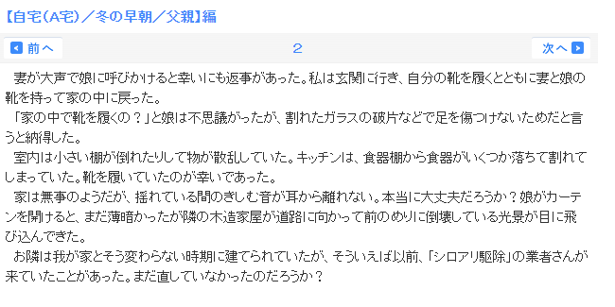
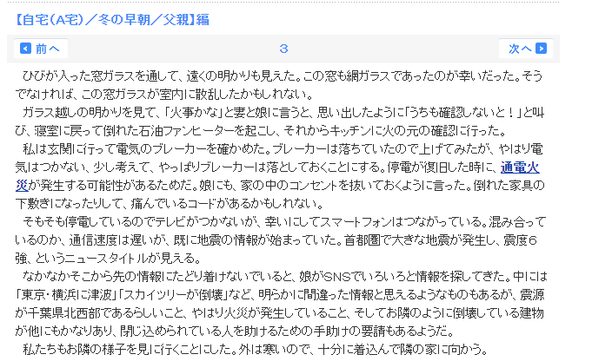
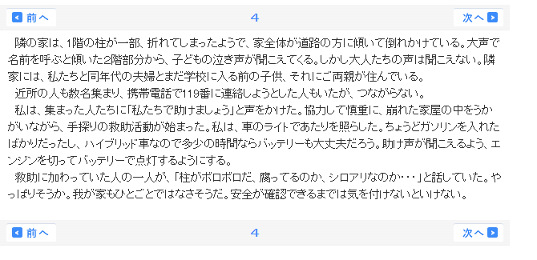
参考：千葉県の事例（ストーリー型）
16

Slide 18
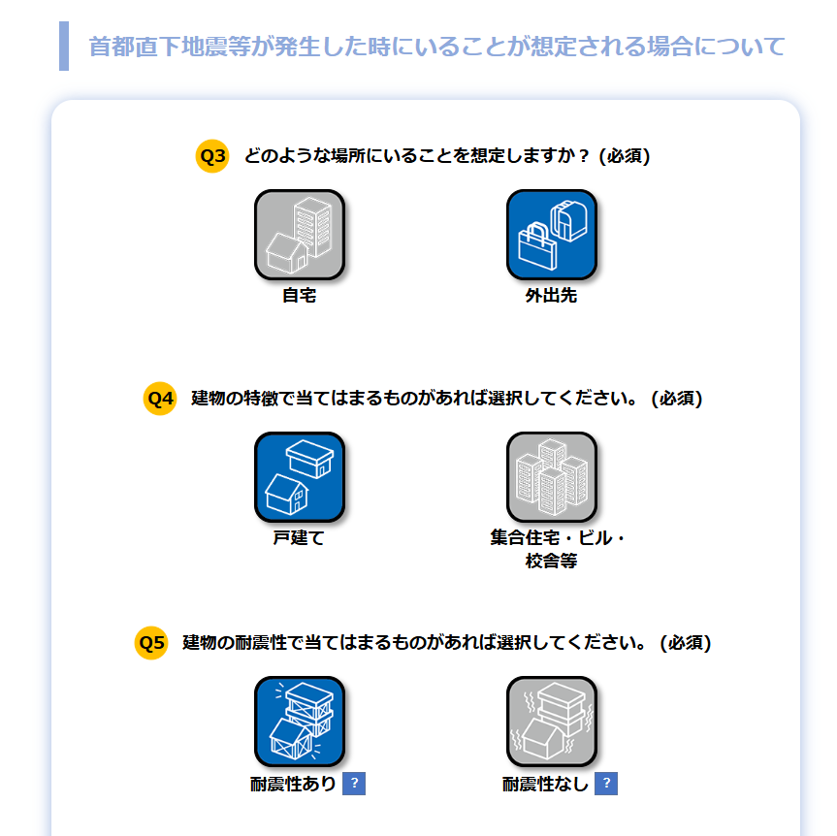
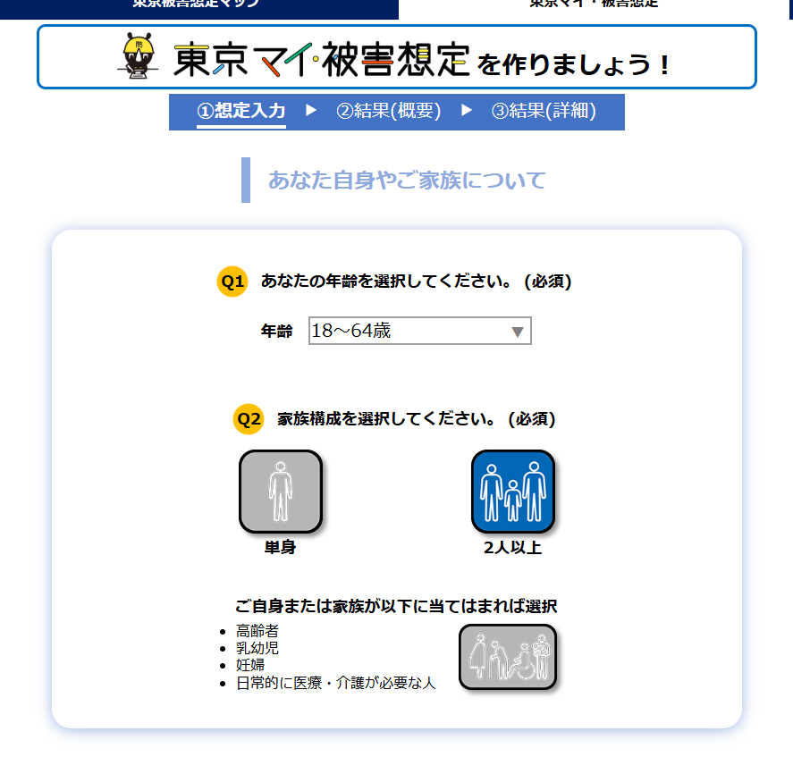
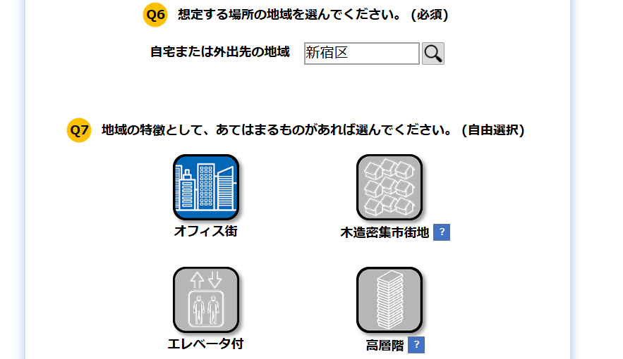
参考：東京都マイ被害想定（選択型）
17

Slide 19
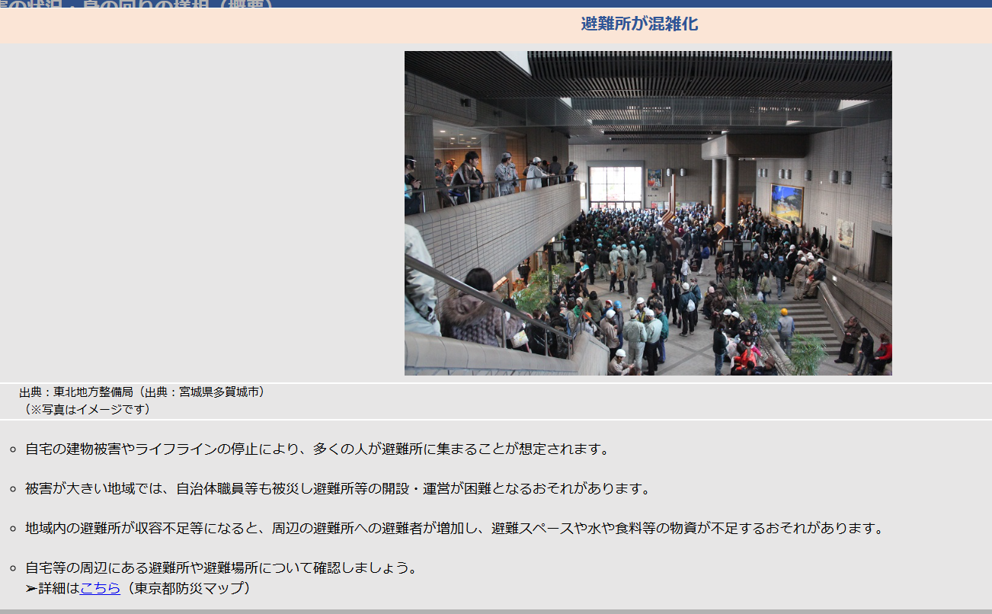
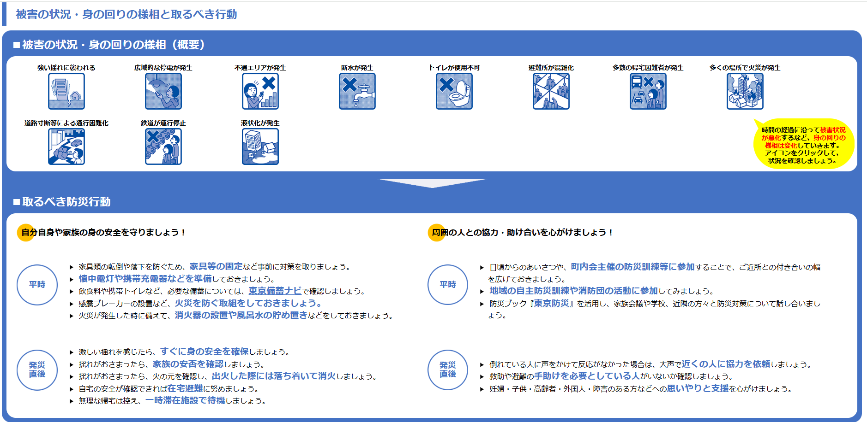
参考：東京都マイ被害想定（選択型）
18

Slide 20
災害シナリオの形式
時系列型は紙（パンフレット）での配布が可能で、最も読んでもらいやすいため、関心・リスク認識が低い層には有効と考えられる。
ストーリー型、選択型は被害の状況や防災行動をイメージしやすく、防災意識の向上に有効と考えられる。
形式 | 概要 | 特徴
時系列型 | 被害状況、ライフラインの復旧状況、避難所での生活、自宅避難での生活など、タイムライン形式で様相をとりまとめる | パンフレットにもでき、容易に⼿に取り、読んでもらえる 文字だけでなく、写真やイラストなどを活用し、視覚的に災害の様相や対策が把握できる 1枚の紙面（最大A3）におさめるため、限られた情報しか掲載できない
ストーリー型 | 様々な条件（場所、主人公、状況）を選ぶことで、被害の状況を物語り風で説明する形式 | 「主体」と「場面」を選択することによって、様々な被害の状況や防災行動をイメージしやすい 読み物で⽂字が多いと、意識の⾼い⼈など⾒る⼈が限られる可能性があり、絵や動画などの分かりやすい工夫が必要
選択型 | 自身の状況を選択することで、オリジナルの被害想定を作成できる | 自身に合った個別の被害想定作成することができ、被害の状況や防災行動をイメージしやすい。 ホームページでの入力が必要
19

Slide 21
被害の様相（時系列）骨子作成
揺れ、津波、火災、ライフライン被害について、時系列の被害様相のイメージ（骨子）を作成。
揺れ
津波
火災
ライフライン
20

Slide 22
被害の様相（時系列）骨子作成
揺れ
被害想定項目 | 時間 | 被害の様相 | 主な防災・減災対策
揺れ ※長周期地震動は別途とりまとめ予定 | 直後 | 揺れの大きさや継続時間の長さを例示 南海トラフ巨大地震では３分以上揺れが継続し、これまで経験したことがない規模 老朽化や耐震性の低い建物の倒壊 旧耐震基準（1980年以前の建物）の耐震性の低い建物、震度６弱以上の地域などで建物被害が大きくなる 近年の災害の事例から新耐震基準の築年数が古い建物でも被害が発生する可能性 老朽化ビルやマンションの倒壊、中間階の圧潰 倒壊建物により道路閉塞等が発生し、救助活動や消火活動に遅れ 深夜は自宅等で就寝中に被災する人が多く、被害が大きい。 平日昼間は、都心部のオフィス街や繁華街で死傷者が増加 イベント開催中のホール、体育館等では死傷者数が増大する可能性 歴史的な建造物等が倒壊し、観光客等の訪れていた人が被害を受ける可能性 | 【自助・共助】 旧耐震基準の建築物の耐震診断や耐震改修 地震保険 安全空間の確保 防災訓練の参加 【公助】 耐震診断、耐震改修等の啓発・助成等 速やかな応急危険度判定、宅地危険度判定 防災教育の徹底 救助・救急体制の構築
 | １日後 以降 | 建物倒壊により、長期の避難所生活を余儀なくされる 本震では被害が無くても、余震で倒壊する可能性 建物等の下敷きから救出された者が挫滅症候群（クラッシュ症候群）により体調が悪化し、死亡する可能性 救出救助活動が間に合わず、死傷者が膨大となる可能性
液状化 | 直後 | 液状化の発生しやすい地域（沿岸部・埋立地など）において、液状化により建物が沈下・傾斜被害（能登半島地震など近年の災害） 土木構造物の被災による影響（橋脚の傾斜や落橋、堤防の破壊・沈下、マンホールの浮き上がり等） | 【自助・共助】 地盤改良、杭補強等の液状化対策 地震保険 【公助】 液状化リスクの普及・啓発 土木構造物の液状化対策
 | １日後 以降 | 建物の傾斜やライフラインへの影響等により生活困難となり長期の避難所生活 噴砂による屋外行動への影響（呼吸への影響や視界不良）
21

Slide 23
被害の様相（時系列）骨子作成
揺れ
被害想定項目 | 時間 | 被害の様相 | 主な防災・減災対策
急傾斜地崩壊 | 直後 | 地震に伴う急傾斜地の崩壊により家屋の倒壊や土砂による生き埋め等が発生（能登半島地震など近年の災害） 斜面崩壊により道路や鉄道の寸断・崩壊による集落孤立 豪雨や梅雨期、台風シーズンは斜面が崩れやすく、地震発生時の崩壊による被害が増大 土砂災害警戒区域外でも、後背地の崖の崩落、擁壁の崩壊する可能性 | 【自助・共助】 土砂災害ハザードマップ等の確認 危険地域からの住宅移転 【公助】 土砂災害対策の整備 住宅移転事業の促進 宅地造成地域等の規制 土砂災害リスクの普及・啓発
 | １日後 | 河川閉塞による周辺地域の水没、決壊による洪水発生
 | 数日後 | 余震等による更なる急傾斜地等の崩壊 現場周辺の居住者は、一定期間移転 河川閉塞による周辺地域の水没、決壊による洪水発生
ブロック塀等の転倒 | 直後 | 住宅地にて老朽化、控壁がない、鉄筋が入っていないブロック塀や石塀等が転倒 過去の災害（大阪府北部地震）では、死傷者が発生 | 【自助・共助】 危険なブロック塀の点検・補強・撤去等 【公助】 住民への普及・啓発、助成等
屋内収容物の移動 | 直後 | 屋内の固定していない家具の転倒やキャスター付きの備品の滑りによる衝突が発生。 高層ビルの上層階では、揺れが大きくなり、さらに被害が大きくなる可能性がある ストーブ等の火気器具の転倒や可燃物との接触によって出火につながる | 【自助・共助】 家具等の固定 【公助】 防災教育の徹底 家具固定、取付設置等への助成
屋内落下物 | 直後 | 窓ガラス等の飛散、電子レンジや家電機器の落下や転倒などにより、負傷者が発生 体育館や屋内プール、集会場等で、吊り天井等が落下し下敷きとなり死傷 | 【自助・共助】 家電製品等の固定 ガラス飛散防止対策 【公助】 防災教育の徹底 天井、外装材等の脱落防止対策
自動販売機の転倒 | 直後 | 固定されていない一部の自動販売機が転倒 繁華街や通学路など多くの人が通行する箇所・時間帯で発生した場合、被害が拡大 | 【事業者】 自動販売機の固定、点検等 【公助】 事業者への指導等
屋外落下物の発生 | 直後 | 雑居ビル等が多い繁華街や、看板等が多くある商店街等を中心に、落下防止対策がなされていない看板、窓ガラスや外壁パネルやコンクリート片が落下 建築物等の工事現場において、足場の転倒や落下等が発生 | 【事業者】 落下防止対策 【公助】 事業者への指導等
22

Slide 24
被害の様相（時系列）骨子作成
津波
被害想定項目 | 時間 | 被害の様相 | 主な防災・減災対策
津波 | 直後 | 南海トラフ地震では、繰り返し津波が到達し、沿岸部では、津波により壊滅的な被害となる 水門や防潮堤などの土木施設が正常に稼働しない場合は、都心部にも津波が押し寄せる。 大阪府の津波到達には60分以上あるため、早期避難できれば、死者数は大幅に減少する 夏季に地震が発生した場合、海水浴客がに津波に巻き込まれる | 【自助・共助】 津波ハザードマップの確認（避難路、津波避難ビル等） 高台地域等への移転 【公助】 水門・防潮堤等の地震・津波対策 津波リスクの普及・啓発 津波避難計画の作成・見直し
 | 半日後 | 津波警報・注意報が長時間になり、津波警報発令中に自宅へ戻り、第２波以降の津波に巻き込まれて被災する可能性がある。 津波警報・注意報解除されず、救助活動等に遅れが生じる
 | １日後 | 津波警報・注意報の継続により、沿岸部での生活や救出活動の制限
 | 数日後 | マンパワーや輸送手段の不足のため、道路啓開や救出活動・応急復旧活動が難航
23

Slide 25
被害の様相（時系列）骨子作成
火災
被害想定項目 | 時間 | 被害の様相 | 主な防災・減災対策
地震火災 | 直後 | 木造密集市街地などを中心に、同時多発火災が発生 消防力が不足し、延焼火災 火災旋風が発生する可能性 歴史的な街並みや指定文化財等の建造物の焼失 出火家屋からの逃げ遅れ、倒壊し延焼被害を受けた家屋内での閉じ込め、延焼拡大時の屋外での逃げまどいにより、死者が発生 集合住宅や高層ビル、地下街等では、煙に巻かれて死傷 調理時間帯や強風時では、被害が拡大 | 【自助・共助】 感震ブレーカーの設置 消火資機材等の準備、消火訓練参加 不燃化対策 自主防災組織の強化 【公助】 木造密集市街地の解消 延焼遮断帯等の整備 消防力の充実強化 住民への火災予防等の普及・啓発
 | １日後 | 大規模な火災により多くの住宅が焼失 鎮火するまでの間、避難場所に留まらざるを得ない状況
 | 数日後 | 復電による通電火災
津波火災 | 直後 | 津波により漂流するがれきからの出火、浸水による車両等からの出火によって津波火災が発生 流出した屋外タンクからのオイル、ガスボンベや、がれきなどの可燃物が燃えたまま津波に乗って漂流し、延焼が拡大 海上油面火災が形成され、燃えた船舶が延焼拡大を更に助長 | 【自助・共助】 プロパンガスボンベの固定 【公助】 消防力の充実強化
 | １日後 以降 | 火のついたがれきから周辺のがれきへ燃え広がる可能性 がれきなどが障害となって消火ができず、延焼が拡大 高台の避難場所まで延焼火災に発展する可能性
24

Slide 26
被害の様相（時系列）骨子作成
ライフライン被害
被害想定項目 | 時間 | 被害の様相 | 主な防災・減災対策
上水道 | 直後 | 管路、浄水場等の被災や運転停止により、揺れ・液状化・津波浸水被害エリアなど広範囲で断水が発生 浄水施設が被害を受けた場合、断水被害がさらに拡大し、復旧までの期間が長期化 当初、避難所等では備蓄により飲用水が確保されるが、給水車による給水は限定的 下水道に被害がある場合、水道が被災していなくても水道利用が制限 | 【自助・共助】 飲料水の備蓄、生活用水の確保 【公助】 管路の耐震化 管路復旧の応援要員、資機材の確保 飲料水の備蓄、耐震性貯水槽の整備
 | 数日後 | 管路被害を原因とする断水が継続。 住宅建物内の受水槽や給水管など、利用者の給水設備が被害を受けた場合、復旧は限定的。 停電エリアで非常用発電機の燃料切れとなる浄水場が発生し、断水世帯が拡大する可能性
 | １週間 後以降 | 徐々に管路の復旧が進み、断水が解消
下水道 | 直後 | 管路、ポンプ場、処理場の被災や運転停止により、揺れ・液状化・津波浸水被害エリアなど広範囲で処理が困難 管路に甚大な損傷が生じた場合は、トイレの利用が制限 避難所等でトイレが大幅に不足 | 【自助・共助】 簡易トイレの備蓄 【公助】 管路の耐震化 管路復旧の応援要員、資機材の確保 災害用トイレ等の備蓄、供給体制の確立
 | 数日後 | 被災していない処理場でも、停電の影響を受け、非常用発電機が燃料切れとなった段階で運転停止
 | １週間後以降 | 徐々に管路の復旧が進み、利用支障が解消 津波で浸水した処理場の復旧は進まない
25

